Slide 1
Алгебра
7 сынып
III тоқсан

Slide 2
Қысқаша көбейту формулалары.
Екі өрнектің қосындысының және айырмасының квадраты

Slide 3
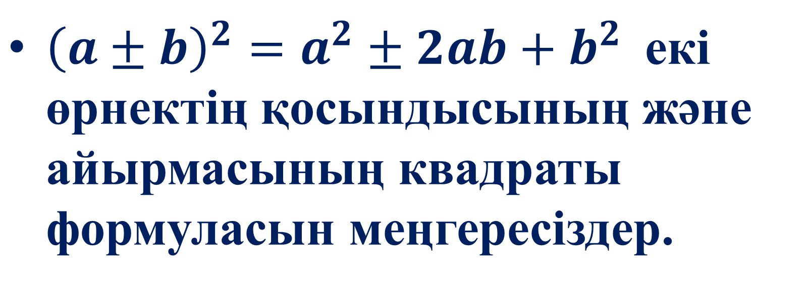
Бүгінгі сабақта:
${\left(a±b\right)}^{2}=a^{2}±2ab+b^{2}$екі өрнектің қосындысының және айырмасының квадраты формуласын меңгересіздер.

Slide 4
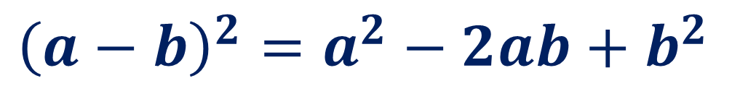
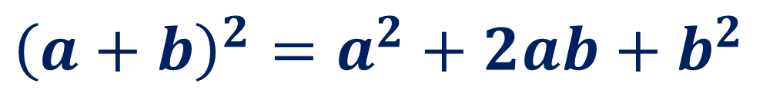
ЕКІ ӨРНЕКТІҢ ҚОСЫНДЫСЫНЫҢ КВАДРАТЫ
$${\left(a+b\right)}^{2}=a^{2}+2ab+b^{2}$$
ЕКІ ӨРНЕКТІҢ АЙЫРМАСЫНЫҢ КВАДРАТЫ
$${\left(a−b\right)}^{2}=a^{2}−2ab+b^{2}$$

Slide 5
ТАПСЫРМАЛАР:
1. Көпмүше түрінде жаз: (6m - 4n)².
Шешуі. Екі өрнектің айырмасының квадраты формуласын қолданып, берілген өрнекті түрлендір:
(6m - 4n)² = (6m)² - 2 ⋅ 6m ⋅ 4n + (4n)² =
= 36m² - 48mn + 16n².

Slide 6
2. Көпмүше түрінде жаз: (0,2a + b)².
Шешуі. Екі өрнектің қосындысының квадраты формуласын қолданып, берілген өрнекті түрлендір:
(0,2a + b)² = (0,2a)² + 2 ⋅ (0,2a) ⋅ b + (b)² =
= 0,04a² + 0,4ab + b².

Slide 7
3. Үшмүшені екімүшенің квадраты түрінде жаз:
4m² + 4m + 1.
Шешуі. Алдымен берілген үшмүшені келесі түрде жаз:
4m² + 4m + 1 = (2m)² + 2 ∙ 2m ∙ 1 + 1².
Енді екі өрнектің қосындысының квадратының формуласын пайдалан:
(2m)² + 2 ∙ 2m ∙ 1 + 1² = (2m + 1)².

Slide 8
4. (1,3p³ + 2,5p²)² өрнегін көпмүшеге түрлендір.
Шешуі. Екі өрнектің қосындысының квадраты формуласын пайдалан:
(1,3p³ + 2,5p²)² = (1,3p³)² + 2 ∙ 1,3p³ ∙ 2,5p² +
+ (2,5p²)² = 1,69p⁶ + 6,5p⁵ + 6,25p⁴.

Slide 9
5. Теңдеуді шешіңдер:
4x² – (2x – 1)² = 15
Шешуі. Алдымен eкі өрнектің айырмасының квадраты формуласын қолданып, ұқсас мүшелерді біріктір:
4x² – (2x – 1)² = 15
4x² – (4x² – 4x + 1) = 15
4x² – 4x² + 4x – 1 = 15
4x – 1 = 15
4x = 15 + 1
4x = 16
x = 16 : 4
x = 4

Slide 10
6. Теңбе-теңдікті дәлелдеңдер: (– a – b)² = (a + b)²
Шешуі. Екі өрнектің қосындысы мен айырмасының квадраты формуласын қолданып, берілген өрнекті көпмүше түрінде жаз:
(– a – b)² = (a + b)²
(– a – b) (– a – b) = (a + b) (a + b)
а² + ab + ab + b² = а² + ab + ab + b²
а² + 2ab + b² = а² + 2ab + b²
(a + b)² = (a + b)²

Slide 11
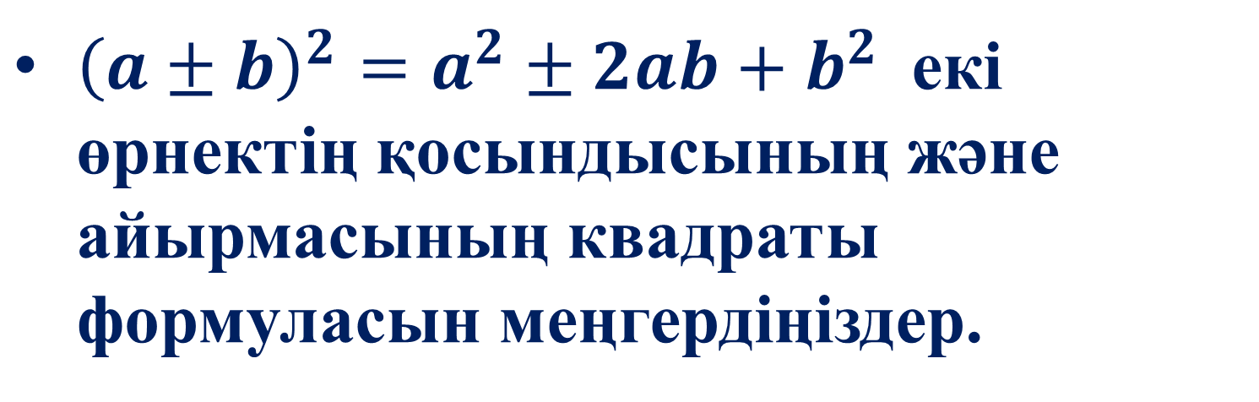
Қорытынды
${\left(a±b\right)}^{2}=a^{2}±2ab+b^{2}$екі өрнектің қосындысының және айырмасының квадраты формуласын меңгердіңіздер.

